Slide 2
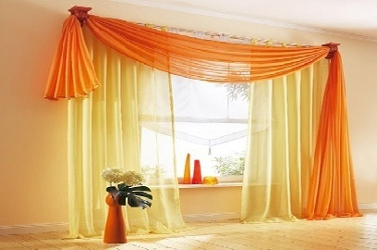
স্বাগতম
স্বাগতম

Slide 3
পরিচিতি
ভৈরব কুমার সাহা
সহকারী শিক্ষক (শারীরিক শিক্ষা)
গাড়াগঞ্জ মাধ্যামিক বিদয়ালয়
গাড়াগঞ্জ, শৈলকুপা, ঝিনাইদহ।
৬ষ্ট শ্রেণী
বিষয়: শারীরিক শিক্ষা ও স্বাস্থ্য।
৫ম অধ্যায় পাঠ- ২

Slide 4
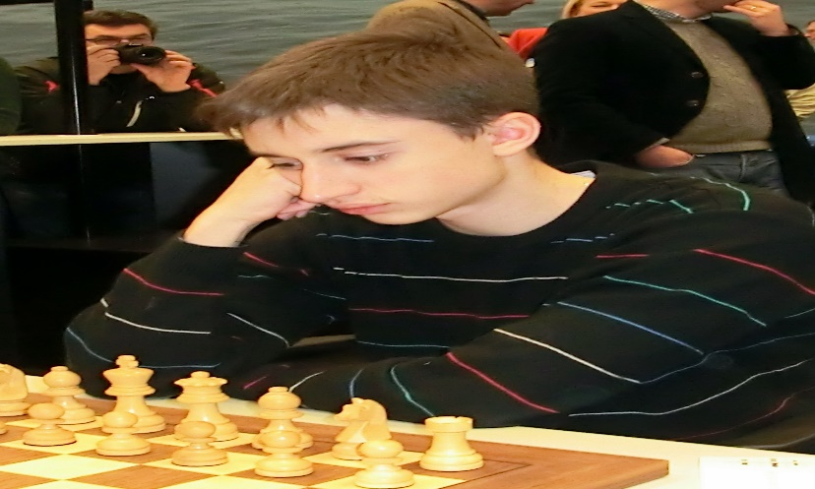
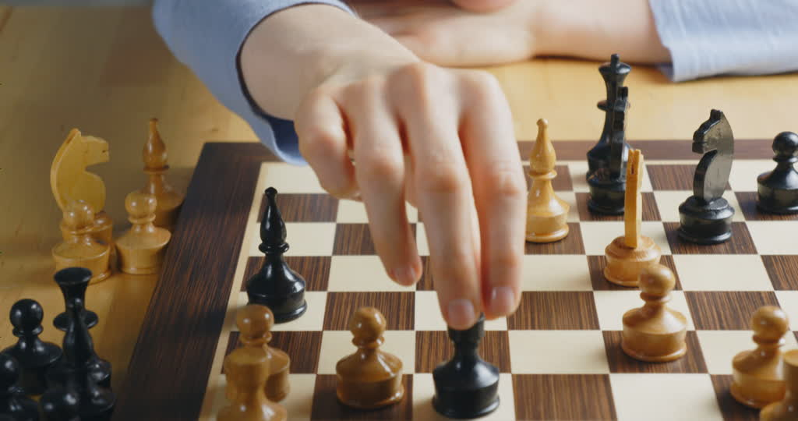
এসো ছবিদুটি লক্ষ করি
খেলাটির নাম কি?

Slide 5
দাবা

Slide 6
শিখনফল
এই পাঠ শেষে শিক্ষার্থীরা ...
১. দাবা খেলা কী তা বলতে পারবে;
২. দাবা খেলার উপকরণ বর্ণনা করতে পারবে;
৩. দাবা খেলার নিয়ম কানুন ব্যাখ্যা করতে পারবে।

Slide 7
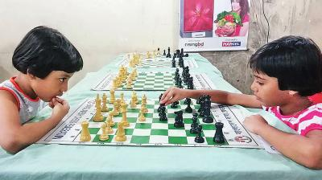
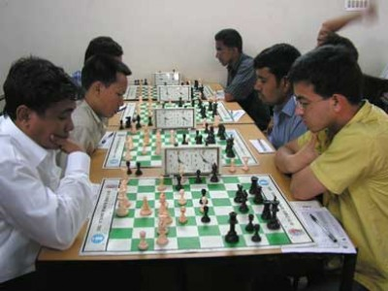
দাবা খেলা
সাধারণত ঘরে বসেই যেসব খেলা হয় তাকেই ঘরোয়া বা ইনডোর গেমস বলে। যেমন – দাবা।

Slide 8
একক কাজ
১. কোন খেলাকে বুদ্ধির খেলা
বলা হয়?
উত্তর: দাবা খেলা

Slide 9
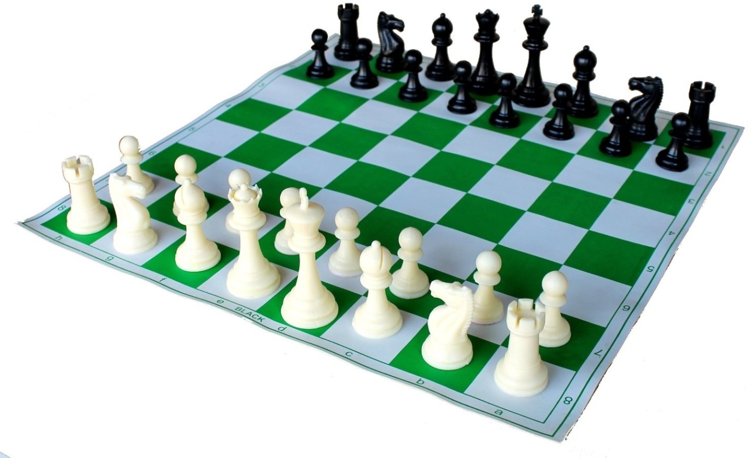
দাবার বোর্ড
দাবা বোর্ডে ৬৪টি সম-আকৃতি বর্গক্ষেত্র নিয়ে গর্ঠিত। বোর্ডের ক্ষেত্রগুলো সাদা ও কালো রং দিয়ে একের পর এক ধারাক্রমে সজ্জিত।

Slide 10
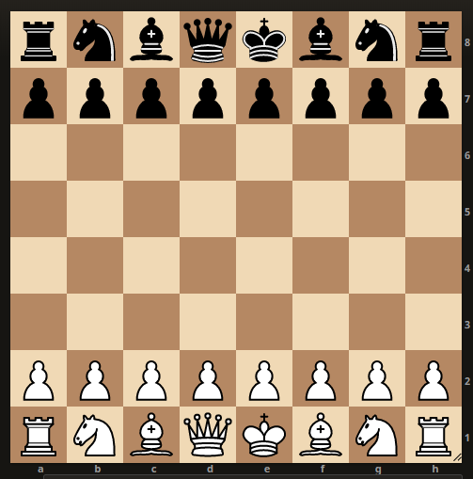
দাবার বোর্ডে ঘুঁটি সাজানো

Slide 11
দাবার ঘুঁটি

Slide 12
জোড়ায় কাজ
১. দাবা খেলার ঘুঁটি গুলোর নাম
লিখ।

Slide 13
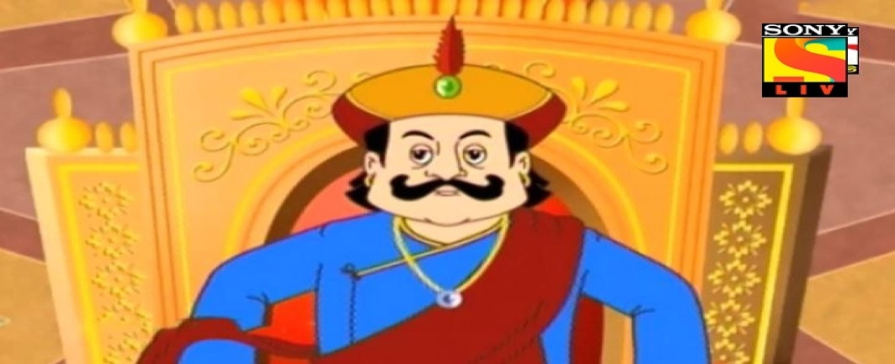
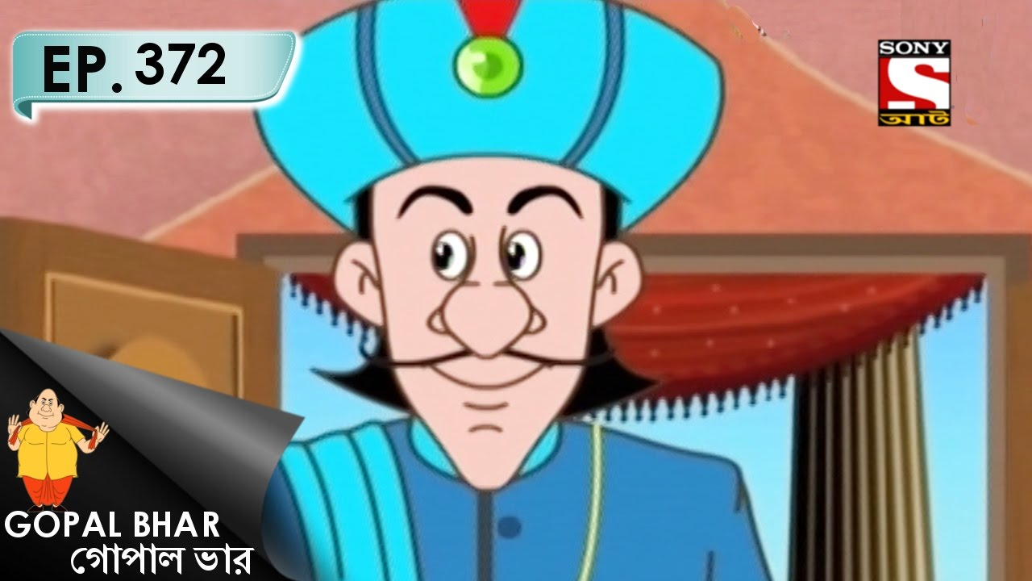
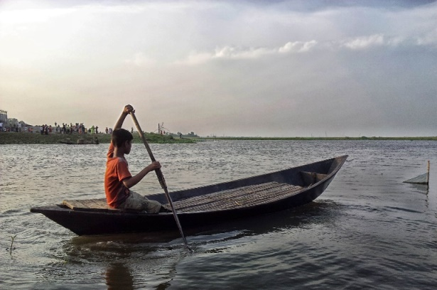
দাবা খেলার ঘুঁটিগুলোর নাম
রাজা
মন্ত্রী
বোট বা নৌকা

Slide 14
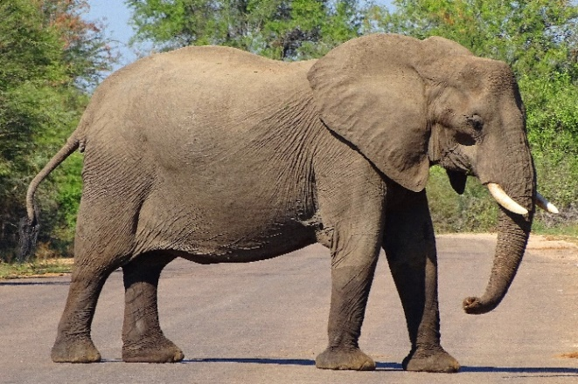
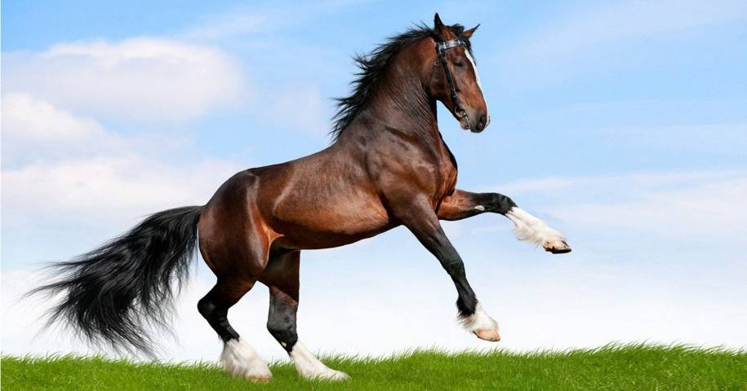
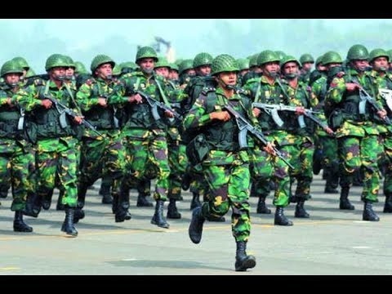
দাবা খেলার ঘুঁটিগুলোর নাম
ঘোড়া
বোড়ে বা সৈনিক
হাতি বা গজ

Slide 15
দাবা খেলার নিয়ম-কানুন
প্রথমে সাদা বোড়ে ১ঘর বা ২ঘর চালতে পারে। বোড়ে বাদে ঘোড়াও চালা যায়। তারপর বিপক্ষের চালের অবস্থা বুঝে চাল দিতে হয়। যদি কোন বোড়ে শেষ প্রান্তে বা ৮নং ঘরে পৌছায় তাহলে উক্ত বোড়ের পদোন্নতি হয়ে মন্ত্রী, নৌকা, হাতি, ঘোড়া যেকোন ঘুঁটি হবে। রাজাকে কখন চালমাত করা যায়না। চালমাত অর্থ রাজা বিপক্ষের ঘুঁটির শক্তির কিস্তির মুখে নেই অথচ চালও দিতে পারছে না। এভাবে খেলতে খেলতে যার রাজা আটকে যাবে সে পরাজিত হবে।

Slide 16
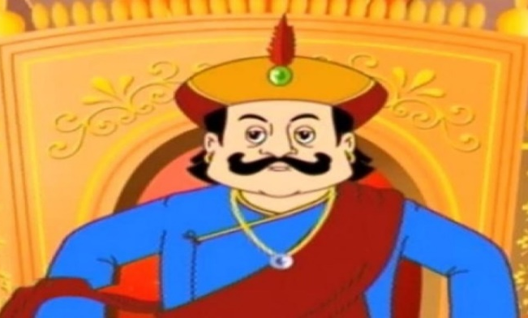
রাজা তার ডানে-বামে,সামনে পিছনে অর্থাৎ সব দিকে এক ঘর যেতে পারে।
বোর্ডের উপর মন্ত্রীর শক্তি সবচেয়ে বেশি। বোর্ডের একটি নৌকা ও হাতির শক্তির সমান।

Slide 17
ডানে-বামে বা সামনে পিছনে নৌকা সোজা পথে চলে। কোন ঘুঁটি ডিঙিয়ে যেতে পারে না।
হাতি কোনাকোনি চলে। কালো ঘরের হাতি কালো ঘর দিয়ে, সাদা ঘরের হাতি সাদা ঘর দিয়ে চলতে পারে।

Slide 18
ঘোড়া সামনে পেছনে, ডানে-বামে এক্কেবারে আড়াই ঘর লাফাতে পারে।
বোড়ে হল রাজার সৈনিক। এটি প্রথম চালে ইচ্ছা করলে দুই ঘর যেতে পারে।

Slide 19
দলীয় কাজ
দাবার ঘুঁটি গুলোর মধ্যে-কার ক্ষমতা সবচেয়ে বেশি?
এবং কেন?

Slide 20
মিলিয়ে নাও
দাবা খেলার নিয়ম বা আইন অনুশারে সবার চাইতে ক্ষমতা বেশি মন্ত্রি নামক ঘুঁটিটির। কারন মন্ত্রি এক দিকে যেমন, সোজা রাস্তায় অনেকদুর যেতে পারে, তেমন যে কোন দিকে অনেক দুরে প্রতিপক্ষকে আঘাত করতে পারে।

Slide 21
মূল্যায়ন
সঠিক উত্তর
১। কোন খেলাকে বুদ্ধির খেলা বলা হয়। -
(ক) ফুটবল (খ) হ্যান্ডবল (গ) দাবা (ঘ) সাঁতার
২। দাবা খেলার কোর্ট বা ছক কে আবিষ্কার করেন ।
(ক) হাংসিং (খ) সিংহাং (গ) রবার্ট (ঘ) রবিন
৩। দাবা খেলার মন্ত্রীর মান কত?
(ক) ৭ (খ) ৮ (গ) ৯ (ঘ) ১০

Slide 22
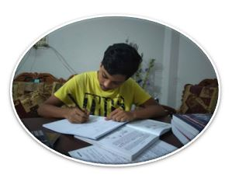
বাড়ির কাজ
ইনডোর গেমস হিসেবে দাবা খেলা, যেমন মস্তিস্কের ক্ষয় সাধন করে, অন্যদিকে তেমন শরীরে জড়তা আনে। উত্তরের স্বপক্ষে যুক্তি দাও।

Slide 23
ধন্যবাদ

